Slide 1

Moteur de recommandations de films

Slide 2
Sommaire
Introduction
Les données
PCA
Coefficients de silhouette
Dendrogrammes
Calculs de distance
Le service web
Notes:
Intro : qu’est-ce qu’un moteur de recommandation
Les données : nettoyage, transfos
Analyse en composantes principales
Silhouette : recherche d’un découpage en k clusters
Dendrogrammes : autre façon d’analyser le nombre de découpages possibles
Distances entre les items 2 à 2

Slide 3
Introduction
Principe d’un moteur de recommandation
Collaborative filtering
Basé sur les habitudes des utilisateurs
Content-based
Basé uniquement sur les caractéristiques des items
Notes:
Historique du user
Historique des autres users
Datas

Slide 4
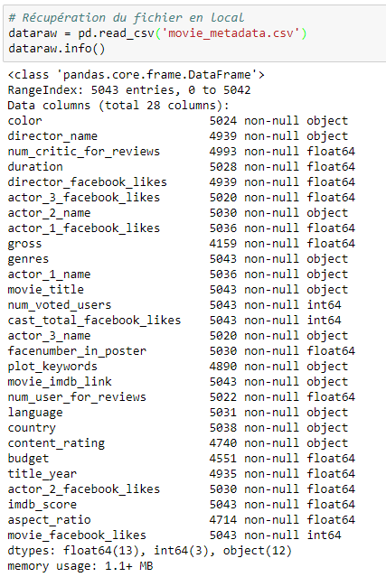
Les données
5043 lignes
28 colonnes
Features inutiles
Valeurs manquantes
Doublons
Valeurs aberrantes
Binarisation
Notes:
Sans rentrer dans le détail
Colonne inutile : movie_imdb_link
Valeurs aberrantes
Budget -> médiane (300 millions de dollars pour Pirates des caraibes)
Nombre de likes -> médiane + décrément de cast_total_facebook_likes
Pays -> valeur la plus courante (USA)

Slide 5
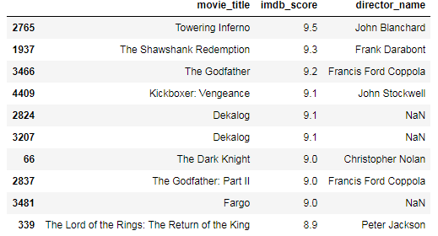
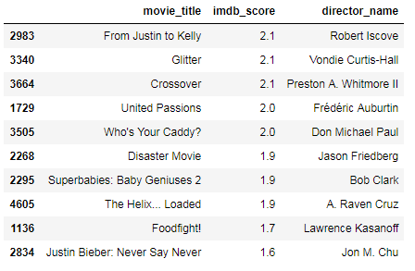
Le meilleur et le pire
Notes:
Doublon : dekalog

Slide 6
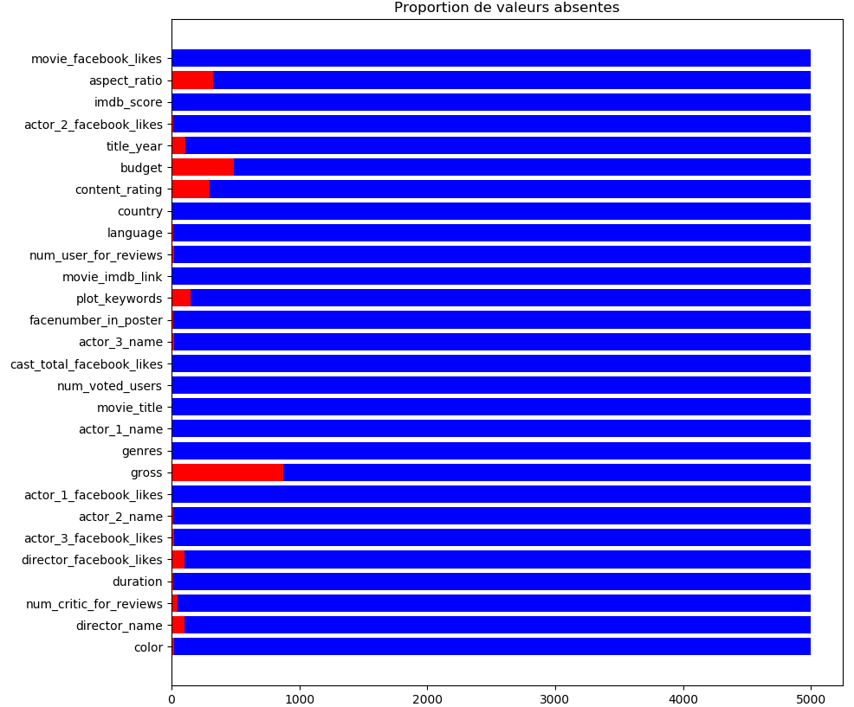
Valeurs manquantes
Notes:
Valeurs manquantes
Surtout ne rien supprimer
valeur la plus courante pour ['color', 'title_year', 'language', 'country', 'content_rating’]
chaine vide pour les autres variables qualitatives
médiane pour les valeurs numériques

Slide 7
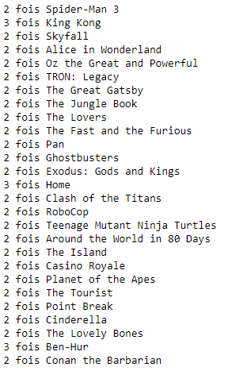
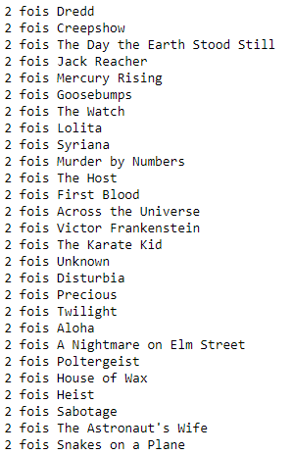
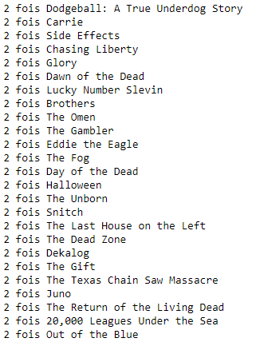
Les doublons
Notes:
Doublons
suppression des doublons mineurs (moins de 10% d’écart sur les valeurs numériques (sauf title_year et duration)
si vrai doublon on ajoute la date au plus vieux
The Host(2006)
The Dead Zone(1983)
Out of the Blue(1980)

Slide 8
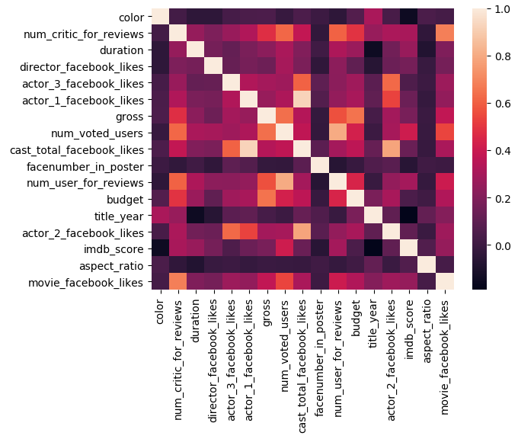
Matrice de corrélation
Notes:
Meilleure corrélation entre total like et actor 1 like
Le score semble un peu corrélé avec nb critiques et nb de votant mais pas de tendance forte, ce qui semble normal

Slide 9
PCA
3 groupes de score
3 groupes de features
Normalisation
KMeans (2 et 3 clusters)
Affichage

Slide 10
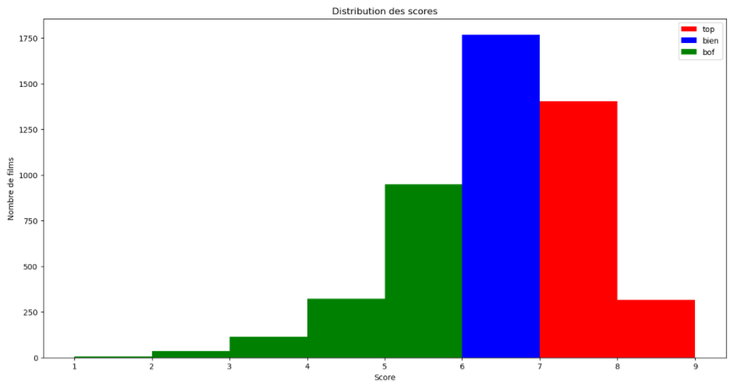
3 groupes de score
Notes:
3 groupes homogènes : 1548, 1823, 1548

Slide 11
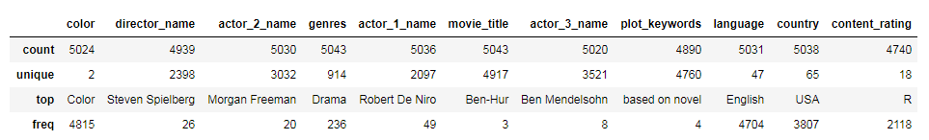
Les données non numériques
Color : binarisation directe avec LabelEncoder
Notes:
Les autres colonnes vont être réunies comme un ensemble de mots clés

Slide 12
Choix des features
3 cas d’étude:
Valeurs numériques plus un ensemble de mots clés :
Genre
Genre + director_name + actor_1_name + langue + titre
Tout (ou presque)
Notes:
Genre : c’est le plus important pour ne pas passer d’un dessin animé à un film d’horreur par ex
Réalisateur et Acteur : les gens peuvent être très attachés
Langue : important
Titre : peut compter pour voir les autres versions

Slide 13
Numérisation des features
Les mots clés sont rassemblés dans une seule colonne
La colonne est transformée en matrice binaire (CountVectorizer)
Les mots clés utilisés une seule fois sont supprimés
 | Nombre de colonnes
Cas | Après binarisation | Après nettoyage
1 | 26 | 25
2 | 9 416 | 1 651
3 | 21 285 | 6 454
Notes:
CountVectorizer

Slide 14
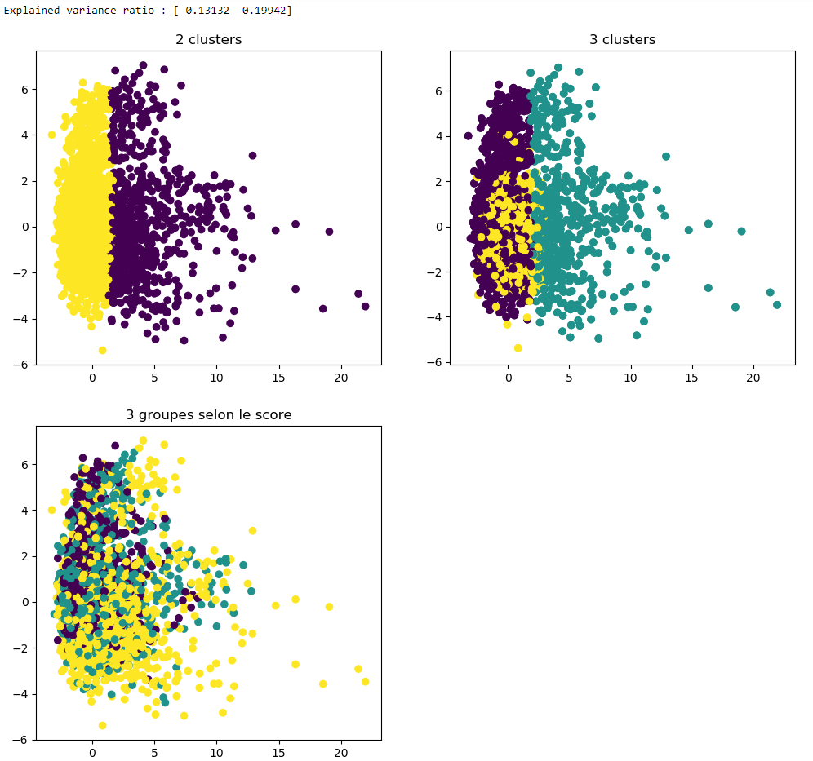
Kmeans Cas 1
Notes:
Les 2 directions ppales expliquent 20% de la variance, ça n’est pas significatif, on va qd même tracer qlqs graphes

Slide 15
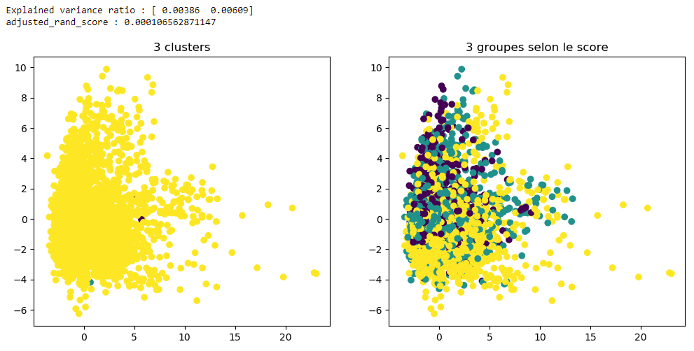
Kmeans Cas 2
Notes:
Les 2 directions ppales expliquent de moins en moins la variance

Slide 16
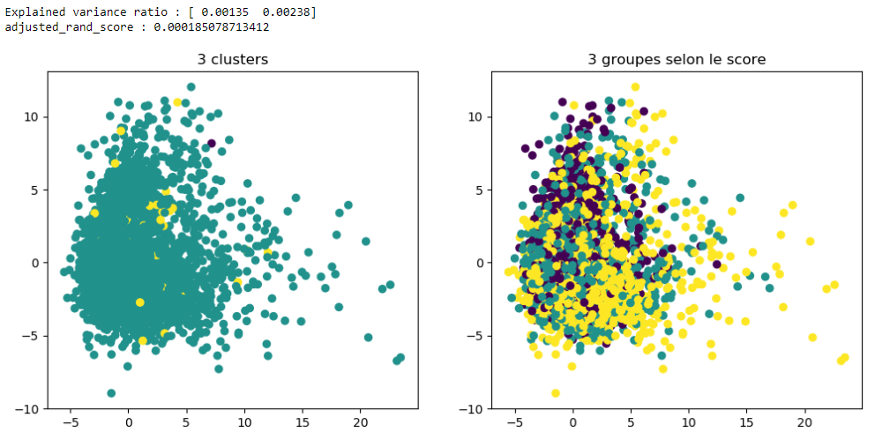
Kmeans Cas 3
Notes:
Les 2 directions ppales n’expliquent plus rien du tout

Slide 17
Coefficients de silhouette
Le coefficient de silhouette doit permettre d’évaluer la forme des clusters trouvés par un algorithme de clustering non supervisé
Plus il sera proche de 1 plus les clusters seront denses et bien séparés
Notes:
Pas de variable catégorielle : c’est ce qui explique le mieux la variance

Slide 18
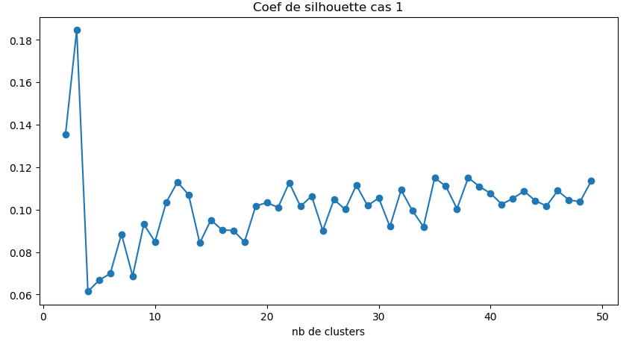
Cas 1
Notes:
Meilleur k=3, mais coef < 0.2
ne veut rien dire pour classer des films

Slide 19
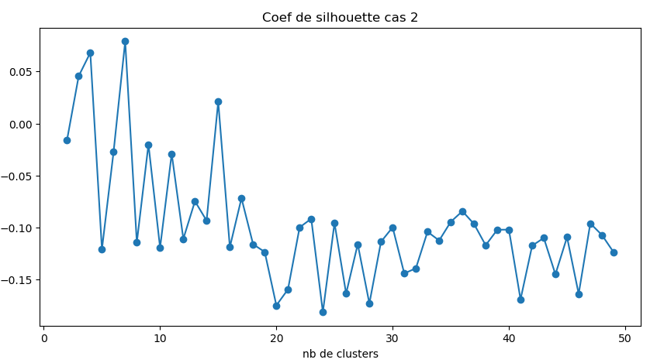
Cas 2
Notes:
Pas mieux

Slide 20
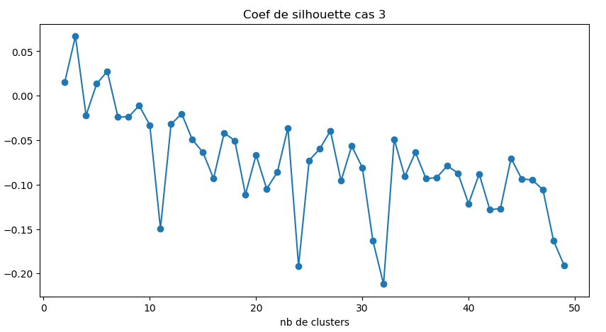
Cas 3

Slide 21
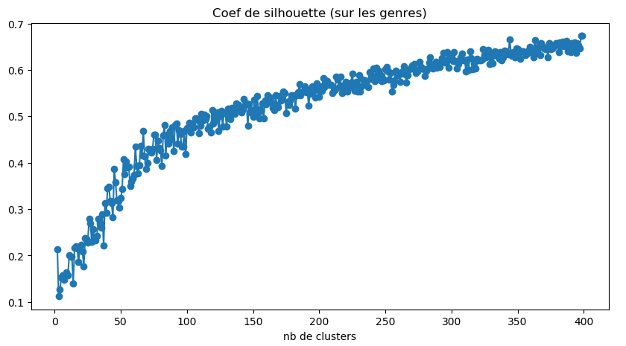
Uniquement sur les genres

Slide 22
Dendrogrammes
On va vérifier qu’il n’y a pas de découpage en clusters évident
Méthode utilisée : clustering de Ward
Pas mieux avec les autres méthodes (single, complete, average…)
Notes:
single, complete, average, weighted, centroid, median

Slide 23
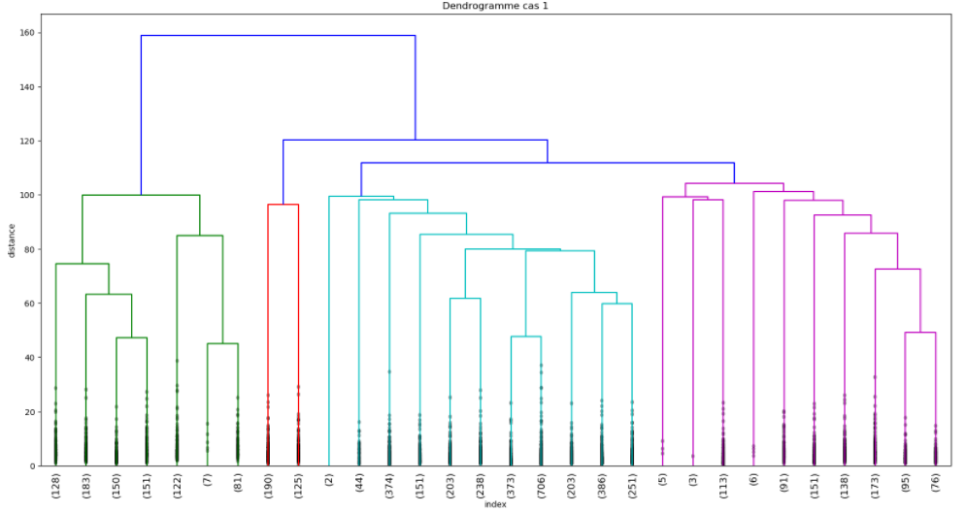
Cas 1 : Difficile de trancher

Slide 24
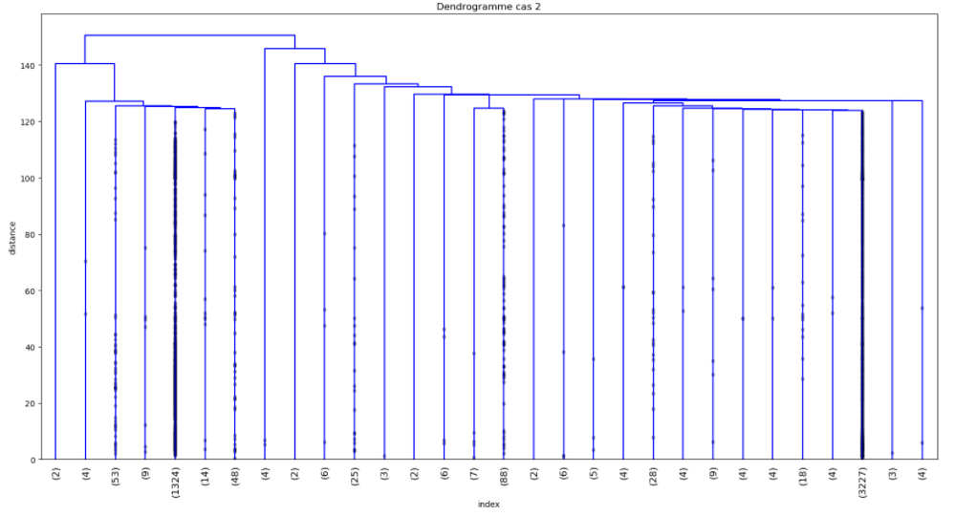
Cas 2 : Pas mieux

Slide 25
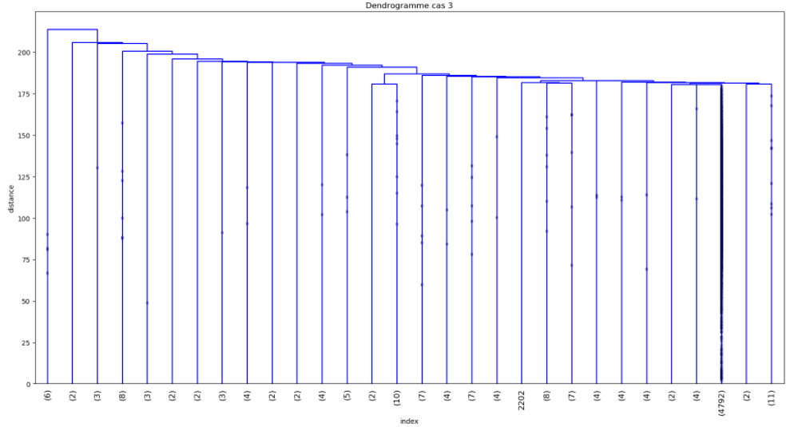
Cas 3 : Encore pire

Slide 26
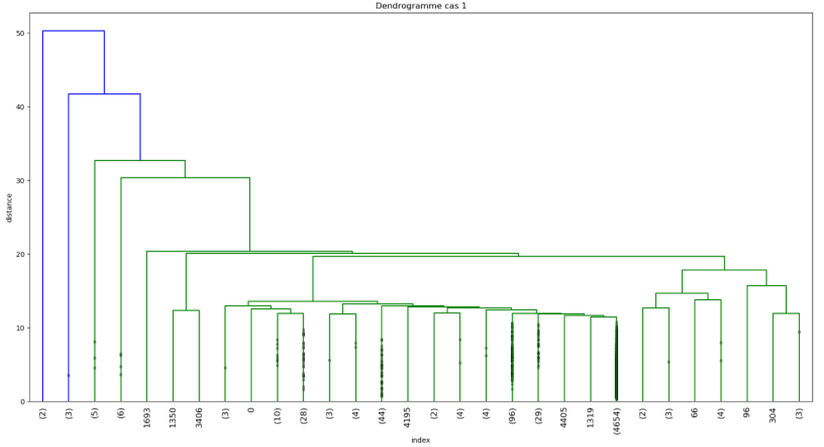
Avec la métrique average cas 1

Slide 27
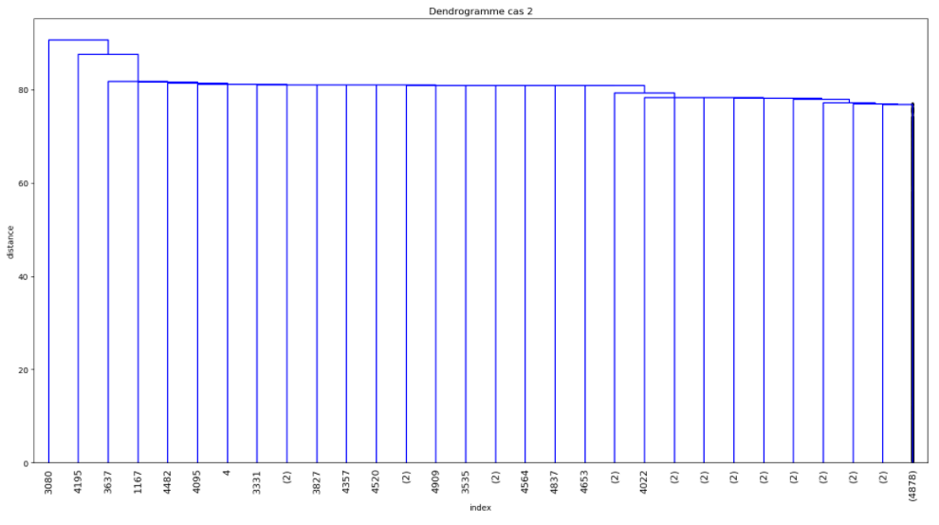
Avec la métrique average cas 2

Slide 28
Distances
Le clustering ne permet pas de créer des groupes à partir de la base de films. Mais recommander c’est surtout trouver des éléments proches.
On va donc calculer la distance entre chaque élément
Puis pour chaque film lister les plus proches voisins qui serviront à la recommandation

Slide 29
Quelle méthode ? Quelle distance ?
Après numérisation des features
Cosine similarity (cosinus de l’angle entre les 2 vecteurs)
Linear kernel
Chi2 kernel (avec matrice positive)
…
Directement sur la matrice non numérisée
Gower
Distance Manhattan pour les numériques
Distance Dice pour les variables qualitatives
Notes:
Cosine similarity = corrélation de Pearson = cosine kernel = u.v / ||u||.||v||
Linear kernel = u.v
Chi2 kernel = e(-gamma.somme((x²-y²)/(x+y))
Polynomial, sigmoid, RBF, Laplacian
N : number of dimensions
NTT : number of dims in which both values are True
NTF : number of dims in which the first value is True, second is False
NFT : number of dims in which the first value is False, second is True
NFF : number of dims in which both values are False
NNEQ : number of non-equal dimensions, NNEQ = NTF + NFT
NNZ : number of nonzero dimensions, NNZ = NTF + NFT + NTT
“jaccard” NNEQ / NNZ
“matching” NNEQ / N
“dice” NNEQ / (NTT + NNZ)
“kulsinski” (NNEQ + N - NTT) / (NNEQ + N)
“rogerstanimoto” 2 * NNEQ / (N + NNEQ)
“russellrao” NNZ / N
“sokalmichener” 2 * NNEQ / (N + NNEQ)
“sokalsneath” NNEQ / (NNEQ + 0.5 * NTT)

Slide 30
Vérification
Dessins animés : retrouve-t-on d’autres dessins animés ?
Films avec plusieurs versions : a-t-on les autres versions ?
Film ancien (Modern times)
Film d’horreur (Saw)
Film grand spectacle (Men in black)
Intuition : est-ce cohérent ?
Notes:
Par exemple …

Slide 31
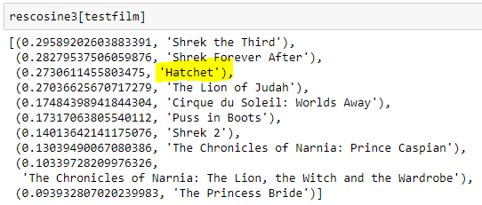

Vérification
Shrek
Cas 3 (toutes les colonnes) et distance cosine similaries ou linear kernel
Notes:
Pb du film d’horreur avec un dessin animé

Slide 32
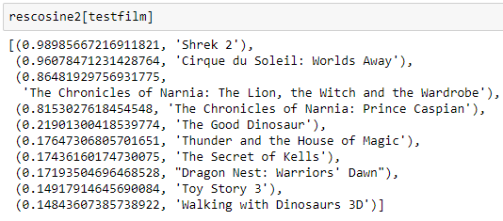
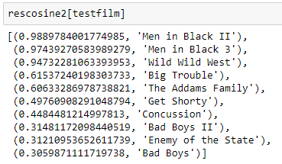
Vérification
Différents tests : Shrek, Men in black…
Notes:
Ici on a quelque chose de plus cohérent, Shrek renvoie d’autres dessins animés et men in black renvoie les autres versions et d’autres films de Will Smith
J’ai gardé les 10 résultats les plus proches pour les utiliser par la suite dans le service de recommandation

Slide 33
Distances - Conclusion
Les tests indique qu’une relativement bonne solution serait d’utiliser la similarité cosinus avec les colonnes numériques et les features catégorielles les plus importantes :
Genres
Langue
Titre
Acteur 1
Réalisateur
Notes:
Les différents tests montrent que l’utilisation du cas 2 avec la méthode des similarités cosinus donne des résultats cohérents

Slide 34
Service Web
Python
Librairie Flask
Service REST
5 recommandations
Réponse en JSON
Déploiement sur Heroku
https://recommended-engine.herokuapp.com/
Notes:
5 recommandation parmi les 10 plus proches voisins

Slide 35
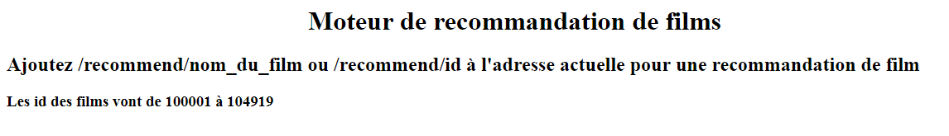


Slide 36
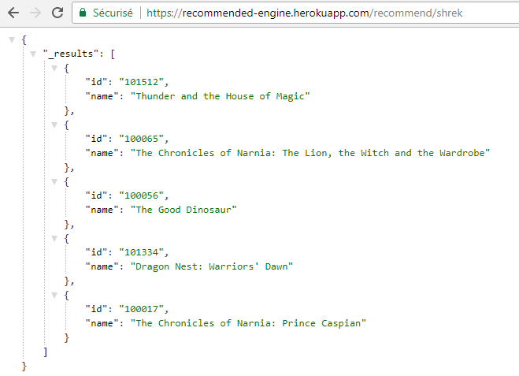

Slide 37
Possibilités d’améliorations
Créer une base de données utilisateurs
Ajouter des filtres pour affiner les propositions
Genre
Acteurs
Réalisateur
…
Notes:
BDD users : coûteux
Filtres : mettre l’accent, pondérer le rôle des features

Slide 38
Bon prochain film !

